Slide 1
Попеременный двухшажный ход
Подготовила: преподаватель ГБПОУ «МПК»
Ярина Оксана Викторовна

Slide 2
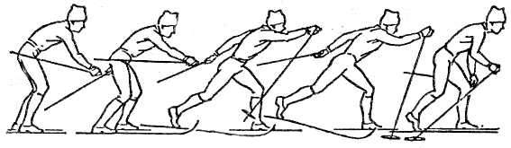
Попеременный двухшажный ход – это наиболее распространенный способ передвижения на лыжах. Попеременным он называется потому, что происходит попеременная работа палками.
Двухшажным - потому, что один цикл движений состоит из двух скользящих шагов (левой и правой ногой) и двух попеременных отталкиваний палками ( правой и левой рукой) – одно отталкивание палкой на каждый шаг.
Он применяется при передвижении на равнине и на пологих подъемах.

Slide 3
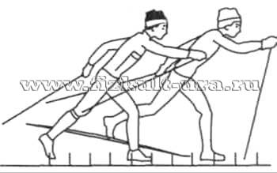
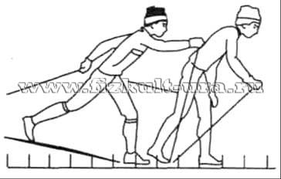
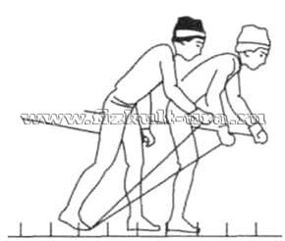
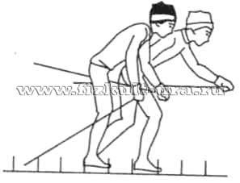
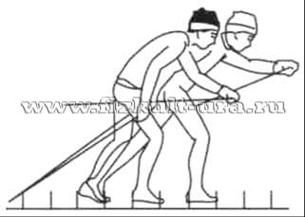
В каждом шаге различают период скольжения и стояния.
Выделяют пять фаз:

Slide 4
Фаза 1
(свободное одноопорное скольжение на левой лыже. )
Начинается оно с момента отрыва правой лыжи от снега и заканчивается постановкой правой палки на снег.
Длительность фазы – 0,09 - 0,14 с.
Цель лыжника в этой фазе – по возможности меньше потерять скорость и подготовиться к отталкиванию рукой. Правая нога после окончания отталкивания, сгибаясь в коленном суставе, с целью расслабления поднимается вместе с лыжей по инерции назад-вверх. Вынос правой руки вперед-вверх заканчивается поднятием кисти до уровня головы. Лыжник начинает наклонять туловище вперед и разгибать правую руку в плечевом суставе, готовясь к постановке палки на снег. Левая рука в начале удерживает палку сзади, а затем начинает опускать ее вниз.

Slide 5
Фаза 2
(Скольжение с выпрямлением опорной (левой) ноги в коленном суставе.)
Длится от постановки палки на снег до начала сгибания левой ноги в коленном суставе.
Продолжительность фазы 0, с.
В этой фазе лыжник должен поддержать, а по возможности и увеличить скорость скольжения. Левая палка ставится на снег немного впереди носка ботинка левой ноги под острым углом к направлению движения. Это позволяет сразу же начать отталкивание ею. Правую ногу, согнутую в коленном суставе, лыжник начинает опускать и, сгибая ее в тазобедренном суставе, подводить к левой ноге. С постановкой правой ноги на снег, она подводится к левой при скольжении правой лыжи. Левая рука, слегка согнутая в локтевом суставе, опускается вниз.

Slide 6
Фаза 3
(скольжение с подседанием на левой ноге.)
Начинается она со сгибания опорной (левой) ноги в коленном суставе и заканчивается остановкой левой лыжи.
Продолжительность фазы 0,06-0,09 с.
Цель фазы ускорить перекат. Левая нога сгибается в коленном суставе, голень ее наклоняется вперед.
В этой фазе заканчивается подведение правой ноги к левой. Левой рукой лыжник начинает ускоренный вынос палки вперед. В этой фазе необходимо быстро согнуть ногу в голеностопном суставе, ускорить мах ногой вперед, усилить давление рукой на палку.

Slide 7
Фаза 4
(выпад правой ногой с подседанием на левой ноге.)
Начинается фаза с остановки левой лыжи и заканчивается началом разгибания левой ноги в коленном суставе.
Продолжительность фазы 0, с.
Цель лыжника в этой фазе ускорить выпад. С остановкой левой лыжи начинается ускоренный выпад правой ногой со скольжением лыжи.

Slide 8
Фаза 5
(отталкивание с выпрямлением толчковой (левой) ноги.)
Начинается она с разгибания толчковой ноги в коленном суставе и заканчивается отрывом левой лыжи от снега.
Продолжительность фазы 0,08-0,12 с.
Цель фазы ускорить перемещение массы тела вперед. В начале этой фазы завершается отталкивание правой рукой разгибанием ее в плечевом и локтевом суставах. Угол наклона палок в момент отрыва их от снега около 30°. С отрывом левой лыжи от снега начинается второй скользящий шаг, но уже на правой лыже, фазовая структура движений в котором такая же, как и при первом шаге.

Slide 9
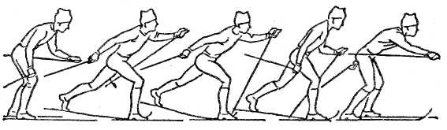
Двигательный цикл
Окончание толчка ногой, начало перехода к скольжению на одной ноге.
Свободное скольжение на опорной ноге.
Начало отталкивания палкой, нога маховым движением выносится вперед.
Наибольшее усиление при толчке палкой, продолжение выноса ноги и другой руки с палкой.
Начало подседания на толчковой ноге, продолжение выноса палки.
Основной момент подседания со сгибанием туловища.
Начало отталкивания ногой.
Момент окончания толчка палкой, продолжение толчка ногой.
Момент окончания толчка ногой.
Все движения ногами выполняются как при скользящем шаге, добавляются только толчки палками. Главное при этом — сочетание работы рук и ног.

Slide 10
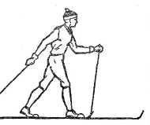
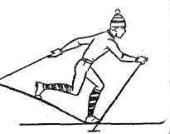
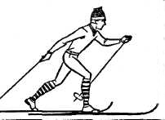
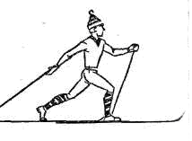
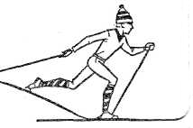
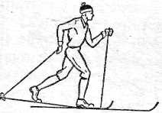
Ошибки
Передвижение на
прямых ногах
(отталкивание слабое,
шаг короткий)
Двухопорное
скольжение, не
отрывая лыж от
снега
Неправильное
направление
отталкивания ногой
(высоко вверх)
Вынос маховой
ноги в согнутом
положении.
Прямое
положение
туловища
Незаконченное,
слабое отталкивание
палкой,
согнутой рукой.

Slide 11
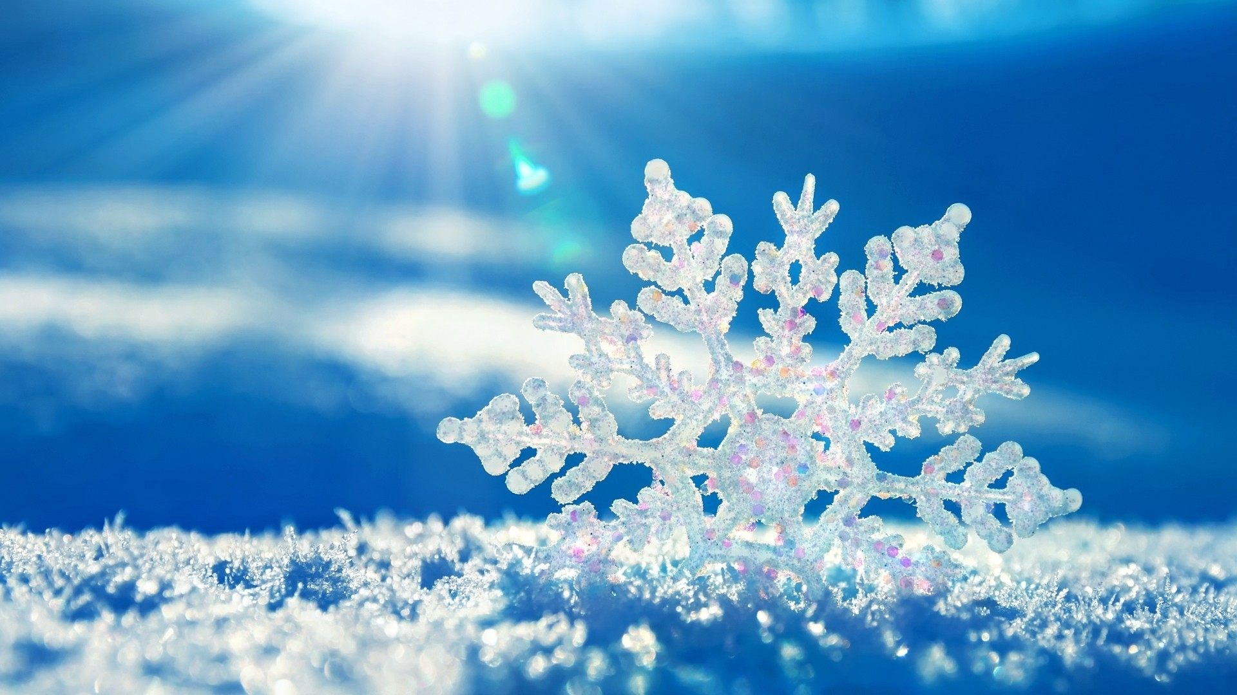
СПАСИБО ЗА ВНИМАНИЕ

